Slide 1








révision et Elargissement du standard
« Dessertes en forêt :
transport de bois et DFCI"
Sous-groupe Points d’eau en forêt
Marion.lacroix@ign.fr

Slide 2

Programme de la matinée 10h-12h30
Présentation - Remise en contexte
Tour de table
Base terminologique (échanges)
Pause
Atelier modélisation (échanges)
Conclusion et poursuite
Institut national de l’information géographique et forestière

Slide 3

Modalités de travail en commun
Règles de vie
    Ecoute, partage de la parole
    Bienveillance, droit à l’erreur
    Engagement
Atelier en visio
    Enregistrement vidéo (pour le CR, non diffusée)
    Sondage en ligne sur teams
Poursuite des travaux
    Envoi des ppt + CR à la liste de mail
    Ressources accessibles sur le GitHub et la page CNIG du GT
Institut national de l’information géographique et forestière

Slide 4



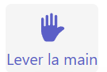
B.a.ba de la visio
Couper son micro lorsqu’on ne parle pas
    Surtout si son bureau est bruyant!
Ne pas hésiter à mettre des liens ou autres informations dans le tchat
    Les sondages seront présents dans les conversations
Activer si possible sa caméra
  S’il y a du monde, lorsqu’on prend la parole uniquement
Prendre la parole peut être compliqué…
  ne pas hésiter à lever la main pour être entendu!
Institut national de l’information géographique et forestière

Slide 5


Mise en contexte
Institut national de l’information géographique et forestière

Slide 6

Projet
Pilotage MASA & MI, animation IGN & FCBA
Loi Incendie
  Art. L. 153-9. – […] II. – Chaque département établit et met à jour, au moins tous les cinq ans, une carte des voies d’accès aux ressources forestières, des voies de défense des bois et forêts contre l’incendie et des points d’eau. Cette carte est mise à disposition gratuitement et librement sous une forme dématérialisée, sur un portail national commun au plus tard le 1er janvier 2026
  Article 4 : « Un arrêté du ministre chargé de l'agriculture définit des normes cartographiques en vue d'assurer l'harmonisation nationale des cartes départementales. »
  Arrêté ministériel en cours de rédaction pour imposer le standard CNIG Dessertes en forêt : Transport de bois et DFCI comme norme cartographique
Objectif du standard V2
    Assurer cohérence entre l’ensemble des données et acteurs
    Uniformiser les productions régionales ou locales de données
    Faciliter leur intégration dans une base nationale unique
    Intégrer les thématiques « Pistes DFCI » et « Points d’eau »
    Rendre le modèle de données compatible avec celui de la BD TOPO
    Prendre en compte le retour d'expérience de la v1
Livrables attendus
  Une V2 du standard « Dessertes en forêt : Transport de bois et DFCI »
  Un modèle conceptuel de données (+ table de correspondance Standard/BD TOPO)
  Un schéma pour validateurs (compatible schema.data.gouv/validata)
Institut national de l’information géographique et forestière
6
27/11/2025
Notes:
A mutualiser avec la thématique DFCI

Slide 7

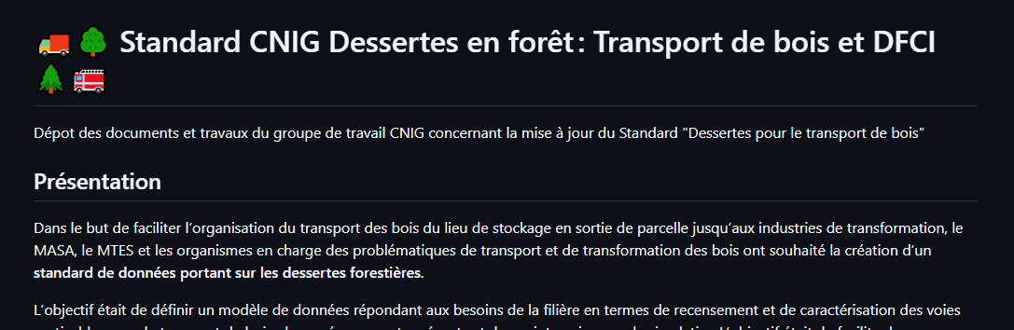
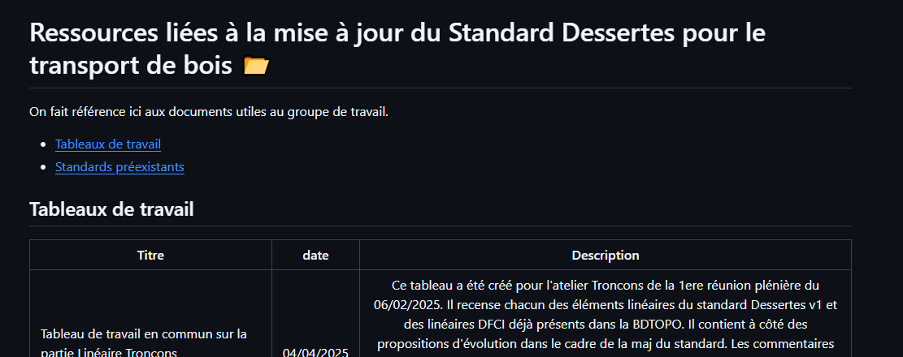
Fonctionnement des outils
  Liste de diffusion par mail (inscription via marion.lacroix@ign.fr)
  2 espaces de travail commun
    GitHub (maj + rapide)
      Espace Suivi (de réunions) (ODJ, CR, ppt)
      Espace Ressources (standards préexistants, tables de travail)
    Page CNIG du GT
      Espace Réunions (ODJ, CR, ppt, etc.)
      Espace Ressources (standards préexistants, tables de travail)
Institut national de l’information géographique et forestière
7
19/11/2025
Notes:
A mutualiser avec la thématique DFCI

Slide 8



Objectifs du sous-groupe
Standard CNIG Dessertes en forêt : Transport de bois et DFCI en construction
  Modélisation des linéaires et ponctuels Contraintes et Equipements en cours
  Modélisation ponctuels Points d’eau en forêt à établir
Objectif de la matinée
  Définir notre socle de donnée commun pour les points d’eau en forêt qui sera contenu dans le standard CNIG
  Discussions seront peut-être à continuer par mail ou 2eme réunion
  Besoin de validation par mail de l’ensemble du sous-groupe
Les points d’eau → Standard AFIGEO « Points d’eau » déjà existant
  Modèle de données conçu pour les PEI (AFIGEO)
  Utilisé dans NexSIS
  Problème : ne couvre pas/n’est pas spécialisé pour les points d’eau en forêt
Institut national de l’information géographique et forestière
8
27/11/2025
Notes:
A mutualiser avec la thématique DFCI

Slide 9

Points d’attention
Modélisation =
Définir un socle de données minimal commun :
On ne redéfinit ni les BDs, ni outils, ni les cartographies métiers !
Il n’a pas vocation à être exhaustif et à répondre à tous les usages. Il doit être facilement implémentable dans les SI des producteurs et des utilisateurs de la donnée.
Concertation =
Tous les travaux sont ouverts et chaque acteur participant (à distance ou en présentiel) a une voix durant toutes les phases de standardisation (modélisation, écriture, relecture, appel à commentaires)
Institut national de l’information géographique et forestière
9
27/11/2025

Slide 10



Participants GT
ARDFCI (Association Régionale DFCI) | FORET D'ICI
CFBL (Coopérative forestière) | Fransylva
CNPF (Centre National de la Propriété Forestière) | GCF (Groupe Coopération Forestière)
CRIGE PACA (Centre de Ressources en Information Géographique en PACA) | GIP ATGeRi (Groupement d’Intérêt Public Aménagement du Territoire et Gestion des Risques)
DDT39 Jura (Direction Départementale des Territoires) | IGN (Institut national de l'information géographique et forestière)
DDT55 Meuse | Ministère de l'Agriculture et de la Souveraineté alimentaire
DDT68 Haut Rhin | Ministère de l'Intérieur - BOMSIS
DDT88 Vosges | ONF (Office National des Forêts)
DPFM (Délégation à la Protection de la Forêt Méditerranéenne) | OPENIG (Occitanie Pyrénées en Intelligence Géomatique)
DRAAF Auvergne Rhône Alpes | SDIS17 Charente (Service Départemental d'Incendie et de Secours)
Entente Valabre | SDIS66 Pyrénées-Orientales
FCBA (Institut technologie Forêt Cellulose Bois-Construction Ameublement) | Transport Mauffrey
FNCOFOR (Fédération nationale des communes forestières) | Transports Fontan
FNEDT (Fédération nationale des entrepreneurs de travaux agricoles, forestiers et ruraux) | Transports Masnada
  Liste diffusion → +100aine personnes
  56 membres actifs jusqu’ici dans le GT
  Sous-groupe Points d’eau → 40aine de volontaires
  Atelier #3 → 31 participants
Institut national de l’information géographique et forestière
10
27/11/2025

Slide 11

Mise en commun
Institut national de l’information géographique et forestière

Slide 12

Définitions
DFCI / DECI ?
  Défense des forêts contre les incendies / Défense extérieure contre l’incendie
PEI? Terme spécifique pour points d’eau en forêt? (slide suivante)
Autres termes à identifier dans le standard/à mettre à plat?
Référentiel national de la DECI du 15 décembre 2015
  Plus récent?
Institut national de l’information géographique et forestière
12
27/11/2025

Slide 13
PEI
p.14 référentiel 15/12/2025
Les P.E.I. utilisables sont des ouvrages publics ou privés constitués par :
les bouches et poteaux d’incendie alimentés à partir d’un réseau de distribution d’eau
(potable ou brute) sous pression ;
les points de ressource en eau naturels ou artificiels équipés d’aires d'aspiration ou
de raccordement des moyens de lutte contre l’incendie ;
tout autre point d’eau conforme aux spécifications fixées pour chaque département.
Un point d’eau incendie est caractérisé par sa nature, sa localisation, sa capacité, la
capacité de la ressource qui l’alimente et sa numérotation.
Institut national de l’information géographique et forestière
13
27/11/2025

Slide 14

Classe spéciale BD TOPO
BD TOPO
Est réceptacle des données de la Loi Incendie
  Déjà utilisé pour NexSIS
  BD TOPO sera conforme au standard
IGN propose fonctionnement avec une classe spéciale
  1 table / classe spéciale, indépendante de la BD TOPO
  pas d’impact sur l’ensemble des ponctuels BD TOPO
  Intégration des besoins spécifiques DFCI
  Fonctionne déjà pour les ponctuels Contraintes et Equipements
Données publiques sensibles
La Loi Incendie stipule que les données sont « mise à disposition gratuitement et librement […] sur un portail national commun »
Données points d’eau pas restreint à NexSIS, présentes dans le standard global
Possibilité de restreindre l’accès de la classe?
Institut national de l’information géographique et forestière
14
27/11/2025

Slide 15

Atelier de modélisation
Institut national de l’information géographique et forestière

Slide 16

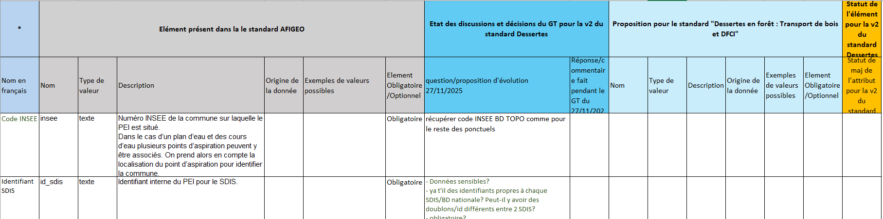
Démarche
On travaille sur excel
- tableau disponible sur GitHub (lien dans le tchat)

Slide 17
C’est parti!
Institut national de l’information géographique et forestière
17
27/11/2025

